Slide 1
gulp简介及应用
讲师：孟庆凡

Slide 2
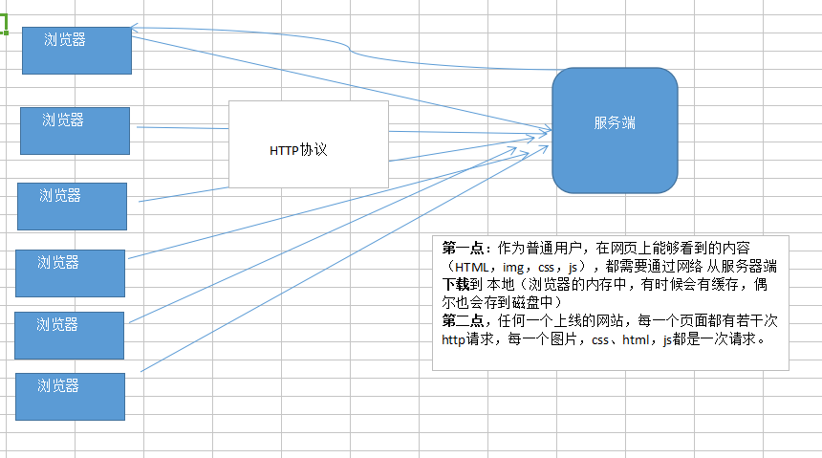
什么是自动化构建
从前端的角度来讲，如何优化网站，提升网站性能?
浏览器端 <---> 服务器端

Slide 3
针对第一点：
我们需要做的就是 尽量的减少每一个文件的容量的大小。
如何减少呢？
HTML：站在结构的层面
CSS：压缩
Js：压缩
图片：无损压缩
如：

Slide 4
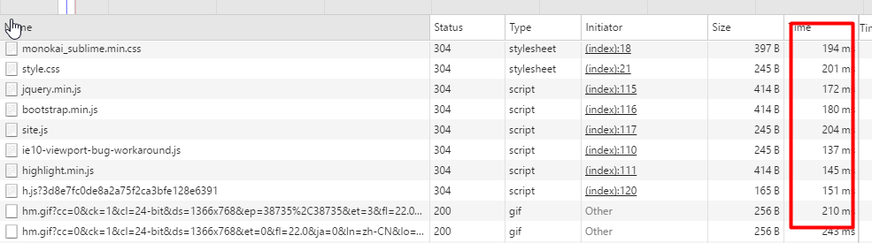
针对第二点：
尽量减少 http请求次数。
具体来说，就是合并。
Css文件，可以合并的就合并。
Js文件，可以合并的都合并。
背景图片，合并，使用雪碧图 sprite。
前景图片，滚动加载、延迟加载。

Slide 5
使用专业的工具，可以做到随时编辑，随时压缩合并。
gulp （目前最流行的前端自动构建化工具，插件机制非常强大）
bower（比较简单，主要用来安装文件或库，并解决依赖的问题）
grunt （比较复杂，上手难，现在逐渐被gulp所取代）
webpack （和react/vue结合在一起使用）

Slide 6
What is Gulp ？
Gulp 是前端开发过程中一种基于流的代码构建工具，是自动化项目的构建利器。
gulp是基于Node.js的自动任务运行器。可以自动完成html、image、css和js等文件的检测、检查、合并、压缩、格式化等，并监听文件在改动后重复指定的这些步骤。
gulp 和 grunt 非常类似，但相比于grunt的频繁io操作，gulp的流操作，更更快更便捷的完成构建工作。

Slide 7
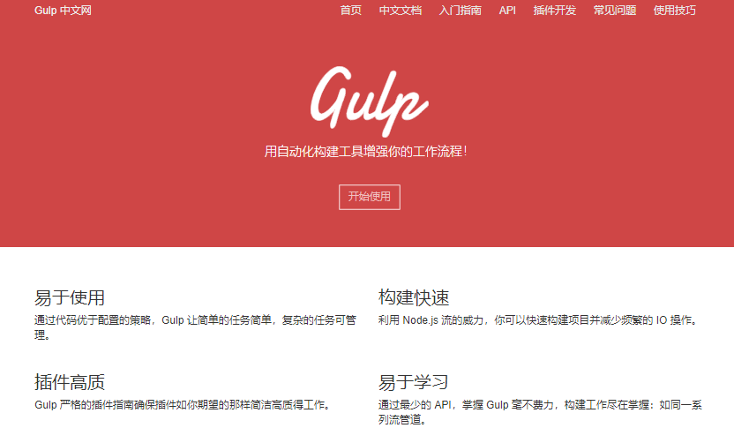
https://www.gulpjs.com.cn/

Slide 8
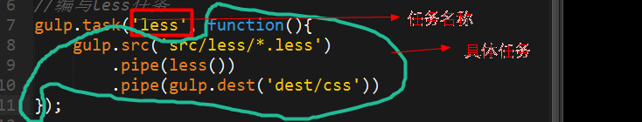
Gulp 方法使用
1、task
作用：用来定义一个gulp 任务的。
格式：gulp.task（任务名，具体要执行的任务）
其中，任务名就是一个字符串
要执行的任务，使用回调函数表示，就是一个function
回调函数：一个函数作为另外一个函数的参数，那么这个作为参数的这个函数就是回调函数。

Slide 9
Gulp 方法使用
2、src
作用：指定需要执行任务的文件。
格式：gulp.src(globs[, options])
globs：需要处理的源文件匹配符路径，字符串或字符串数组。可以使用类似正则的方式来进行文件的匹配。常见的用法有：
“src/a.js"，指定具体某个文件，就是指src目录下的a.js文件
“*”, 匹配某个文件夹下的所有文件，如src/*.js，匹配src下所有的js文件
“**”， 匹配0个或多个子文件夹，如src/**/*.js，匹配src下的所有js文件以及src下的子目录中的所有js文件
“{ }”，匹配多个属性，如src/{a,b}.js ，包含a.js和b.js，再如 src/*.{ jpg, png, gif } 表示src所有的jpg/png/gif文件
“！”，排除文件，如 ！src/a.js，不包含src下的a.js文件

Slide 10
Gulp 方法使用
3、src
Destination的简写，目标。
作用：用来指定输出结果的路径
格式：gulp.dest（路径）
注意：
不管是在src，还是在dest中，我们使用的都是相对路径
src中，我们要指定具体的文件，如less文件，如js文件，如css文件。而在dest方法中，只需要指定路径即可，不要指定具体的文件。

Slide 11
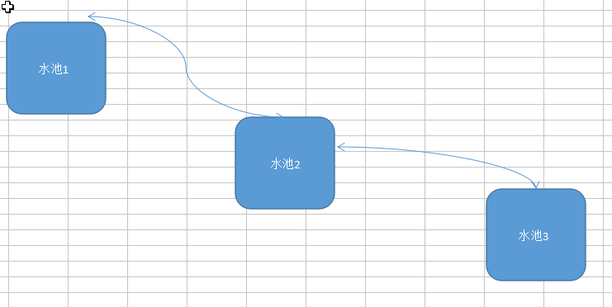
Gulp 方法使用
3、pipe
pipe，是管道的意思。
gulp借鉴了Unix操作系统的管道（pipe）思想，前一级的输出，直接变成后一级的输入。
如图：

Slide 12
Gulp 方法使用
3、src
Destination的简写，目标。
作用：用来指定输出结果的路径
格式：gulp.dest（路径）
注意：
不管是在src，还是在dest中，我们使用的都是相对路径
src中，我们要指定具体的文件，如less文件，如js文件，如css文件。而在dest方法中，只需要指定路径即可，不要指定具体的文件。

Slide 13
Gulp 方法使用
1、src
作用：指定需要执行任务的文件。
格式：gulp.src(globs[, options])
globs：需要处理的源文件匹配符路径，字符串或字符串数组。可以使用类似正则的方式来进行文件的匹配。常见的用法有：
“src/a.js"，指定具体某个文件，就是指src目录下的a.js文件
“*”, 匹配某个文件夹下的所有文件，如src/*.js，匹配src下所有的js文件
“**”， 匹配0个或多个子文件夹，如src/**/*.js，匹配src下的所有js文件以及src下的子目录中的所有js文件
“{ }”，匹配多个属性，如src/{a,b}.js ，包含a.js和b.js，再如 src/*.{ jpg, png, gif } 表示src所有的jpg/png/gif文件
“！”，排除文件，如 ！src/a.js，不包含src下的a.js文件

Slide 14
Gulp 方法使用
1、src
作用：指定需要执行任务的文件。
格式：gulp.src(globs[, options])
globs：需要处理的源文件匹配符路径，字符串或字符串数组。可以使用类似正则的方式来进行文件的匹配。常见的用法有：
“src/a.js"，指定具体某个文件，就是指src目录下的a.js文件
“*”, 匹配某个文件夹下的所有文件，如src/*.js，匹配src下所有的js文件
“**”， 匹配0个或多个子文件夹，如src/**/*.js，匹配src下的所有js文件以及src下的子目录中的所有js文件
“{ }”，匹配多个属性，如src/{a,b}.js ，包含a.js和b.js，再如 src/*.{ jpg, png, gif } 表示src所有的jpg/png/gif文件
“！”，排除文件，如 ！src/a.js，不包含src下的a.js文件

Slide 15
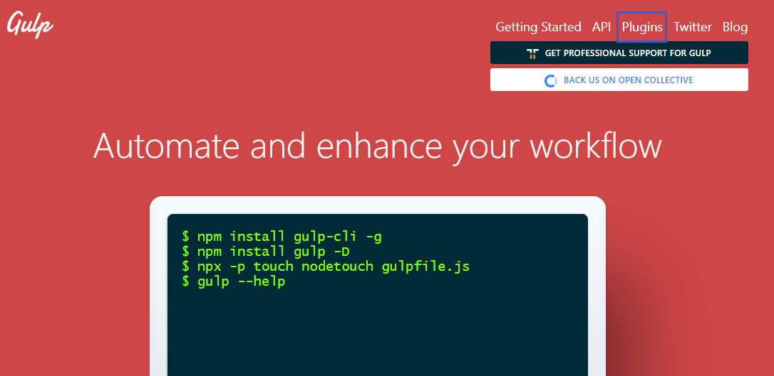
插件
https://gulpjs.com/

Slide 16
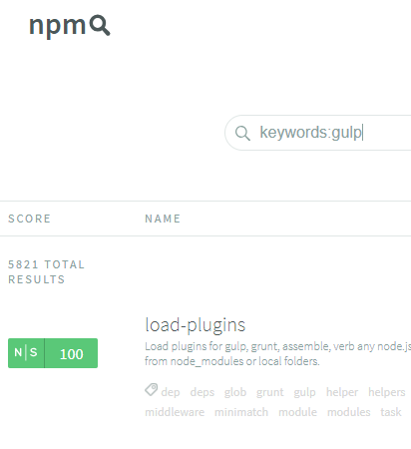
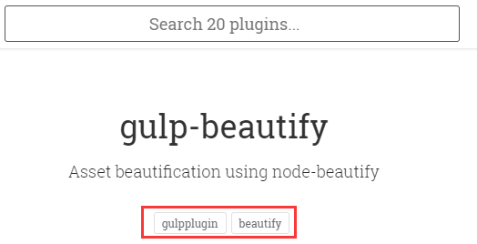

Slide 17
Gulp 安装
1、全局安装（全局安装，是为了在任何地方，可以使用gulp 命令来执行任务。）
npm install --global gulp
测试命令： gulp –v
2、作为项目的开发依赖（devDependencies）安装：
npm install --save-dev gulp

Slide 18
使用gulp编译less

Slide 19
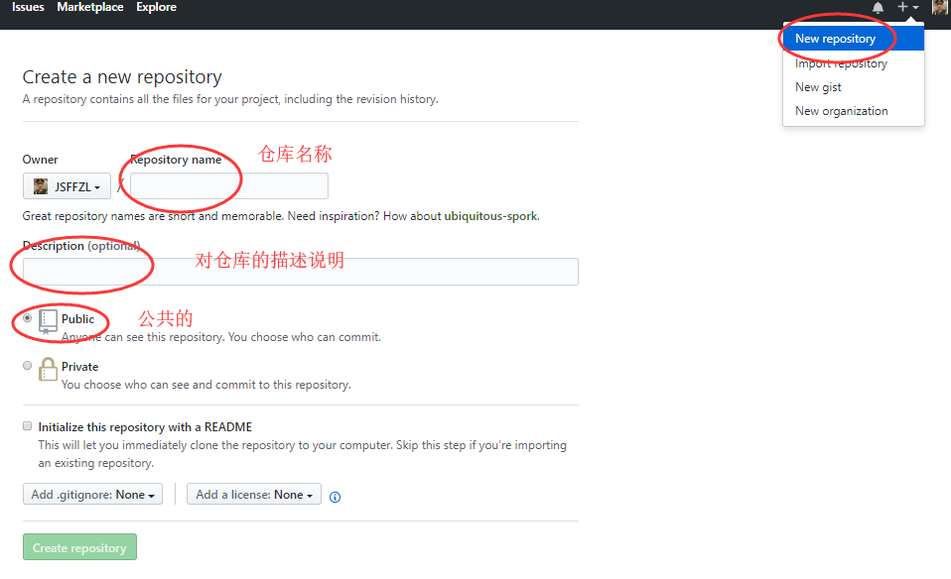
创建版本库

Slide 20
github
github支持两种加密传输协议：ssh https

Slide 21
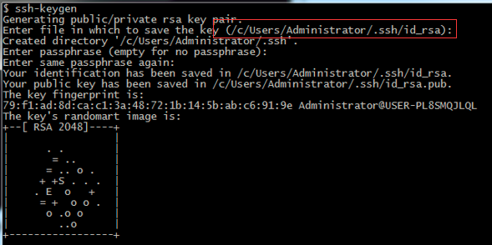
github-ssh协议
ssh协议提交代码时需要配置公钥和秘钥

Slide 22
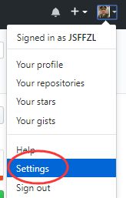
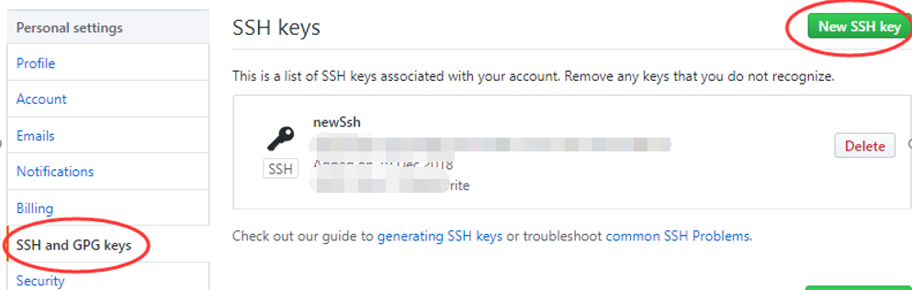
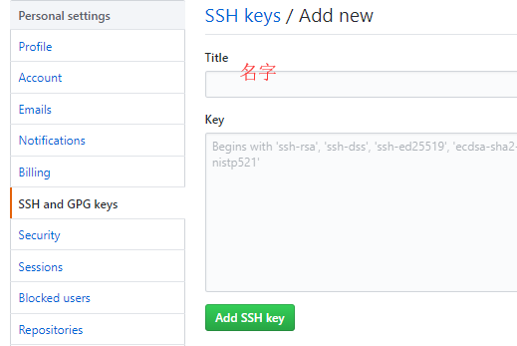
配置公钥和秘钥

Slide 23
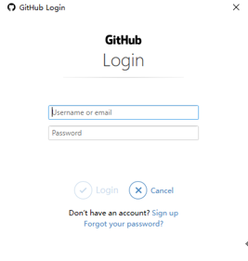
github-https协议
https协议提交代码时需要用户名和密码

Slide 24
添加远程仓库
git remote add origin 仓库的地址 添加远程仓库地址
git remote –v 查看关联的远程仓库

Slide 25
克隆远程仓库
git clone 仓库的地址
git pull origin master --allow-unrelated-histories 远程代码拉取到本地工作区
git push –u origin master 提交到远程仓库

Slide 26
分支管理

Slide 27
分支管理
为什么使用分支？
可以创建一个属于自己的分支，别人看不见，在自己的分支上进行开发，等开发完毕，还继续在原来的分支上合并。

Slide 28
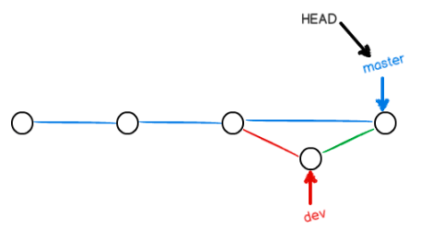
分支管理
分支管理策略

Slide 29
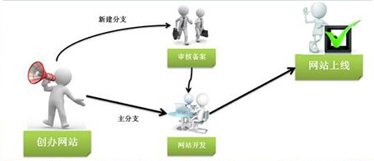
分支的团队协作
提高团队协作开发效率
便于管理维护新功能开发
便于协同开发发布管理

Slide 30
分支的基本操作
创建分支 （git branch 分支名）
查看当前分支 （git branch）
切换分支（git checkout 分支名）
分支的合并 （git merge 分支名）
分支的删除（git branch -d 分支名）

Slide 31
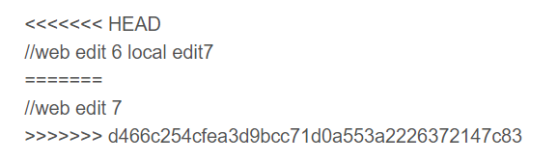
如何解决代码冲突
1.冲突的代码
手动解决冲突文件，再次commit，然后push

